Slide 1
寄存器文件

Slide 2
目的
熟练掌握时序逻辑电路的设计方法
掌握寄存器文件的实现原理
掌握数码管动态扫描实现方法

Slide 3
原理
寄存器如何存储数据？
0
数据输入
1
数据输出
数据写使能
D触发器
数据写使能有效时，输入数据保存到触发器中
数据写使能无效时，触发器中保存原来的数据
时钟
复位

Slide 4
原理
端口
写使能
地址0
写地址
4
地址1
写数据
16
地址...
读地址
读数据
4
地址15
16
时钟
复位

Slide 5
原理
如何在数码管上显示多位数据
  时分复用
  每个时刻只有一个数码管工作，每ms切换一次
    切换速度不能太快也不能太慢
如何用50M或100MHz的时钟产生每0.5秒计数一次的计数器
  先用时钟产生一个周期为0.5s的脉冲信号
  然后用脉冲信号作为计数器的使能

Slide 6
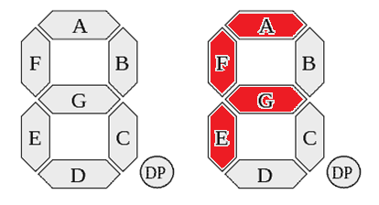

Slide 7
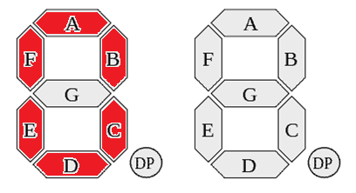

Slide 8
clk
0
1
2
...
14
15
0
1
2
...
en
cnt
N
N+1
always@(posedge clk or negedge rst_n)
begin
if(!rst_n)
cnt <= 0;
else if(en==1)
cnt <= cnt + 1;
end

Slide 9
要求
用模块化设计，实现16*16bit的寄存器文件
  具备2组读端口及1组写端口
  通过读端口可从0~15号的任意地址读取数据
  通过写端口可向0~15号的任意地址写入数据
  读写端口为“全双工”的工作方式
  0~15号寄存器的复位初值依次为:“0x0000,0x1100,0x2200,...,0xFF00”
  通过1组读端口及写端口，所有寄存器的值每0.5s秒钟加1
  通过拨动开关做为另1组读端口地址输入，将读出结果以16进制显示在七段数码管上

Slide 10
clk
clk
clk
sel
rst_n
rst_n
rst_n
data
addr_a
addr_a
q_a
seg.v
addr_b
q_b
addr_c
data_c
wen_c
regfile.v
data_in
clk
rst_n
inc.v
top.v

Slide 11
检查标准
FPGA上运行结果正确
  寄存器文件代码实现正确（如无法完成烧写，可用仿真代替）
  实现寄存器文件动态累加（每0.5秒加1）
  实现数码管动态扫描显示
编写实验报告
  实验完成后一周之内上传至FTP
  FTP://202.38.78.55/upload_exp_reports/CS_LAB/lab06_20171123/

Slide 12
实验报告模板
实验报告命名格式（文件名）：
  lab06_学号.pdf
内容包括但不限于：
  实验目的
  实验内容
  实验结果
  实验分析
  意见建议
  附录:原理图、源代码

Slide 13
思考
对于你所设计的寄存器文件，在同一时刻对同一地址进行读写，会有何结果？

